Slide 1
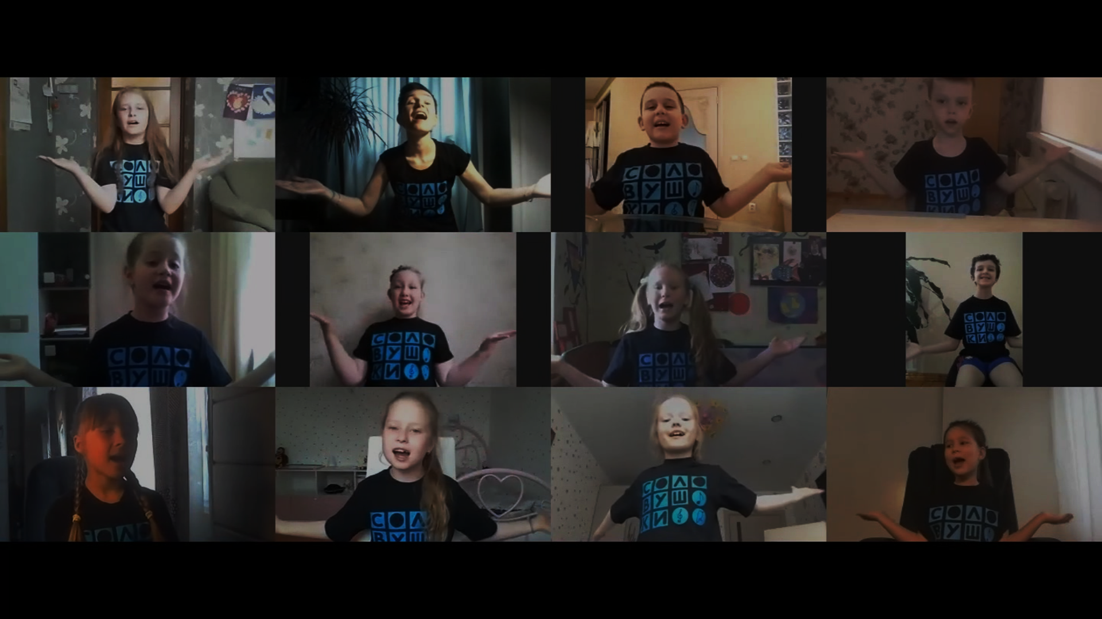
Образовательная практика «Создание творческого продукта (видео-клипа) с использованием цифровых технологий» Номинация «АРТ-прогресс»
Государственное автономное учреждение дополнительного образования Республики Коми «Республиканский центр дополнительного образования»
Авторы-разработчики:
педагоги дополнительного образования
Шнейгельбергер Екатерина Александровна
Войт Екатерина Игоревна
Сыктывкар
2023

Slide 2
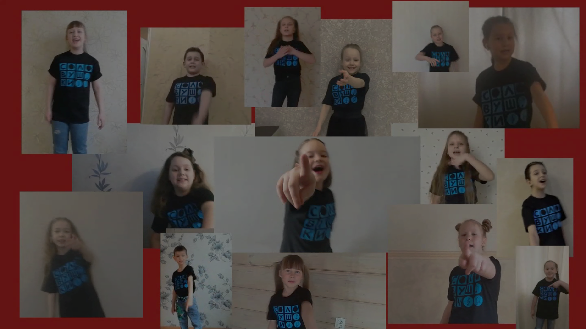
Цели образовательной практики
Задачи:
1. Мотивация учащихся на продолжение обучения в условиях дистанционного обучения;
2. Освоение новых компетенций в области использования информационных технологий;
3. Создание коллективного творческого продукта – видео-клипа;
4. Презентация и продвижение творческого продукта, массовый охват зрителей
Очевидная:
реализация раздела ДООД «Концертная деятельность»
Неочевидная:
поддержка творческих порывов учащихся в период локдауна

Slide 3
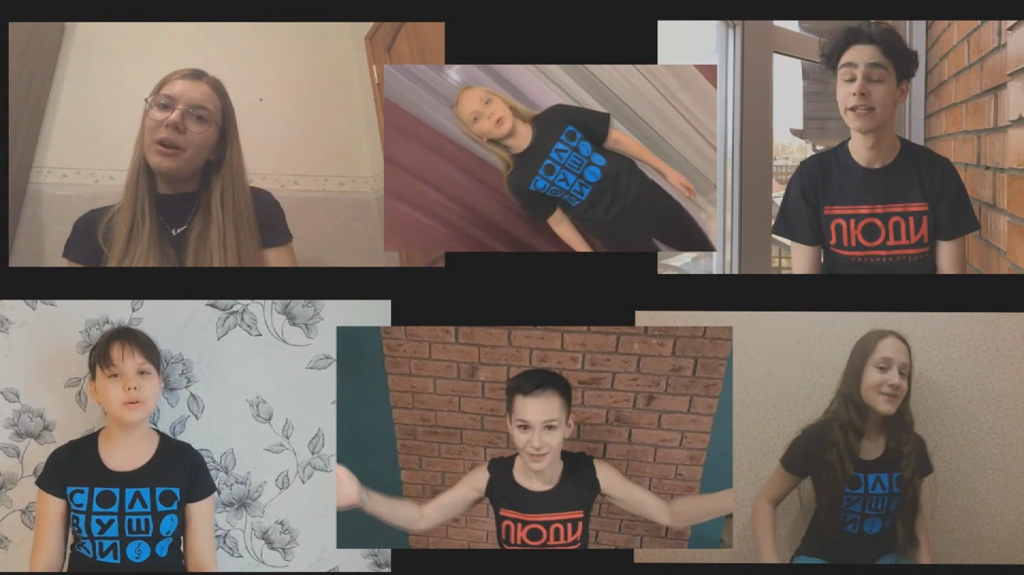
информационно-коммуникационные технологии
технологии дистанционного обучения
НОВИЗНА образовательной практики заключается в том, что она объединяет в себе
игровую деятельность
проблемно-поисковую деятельность

Slide 4
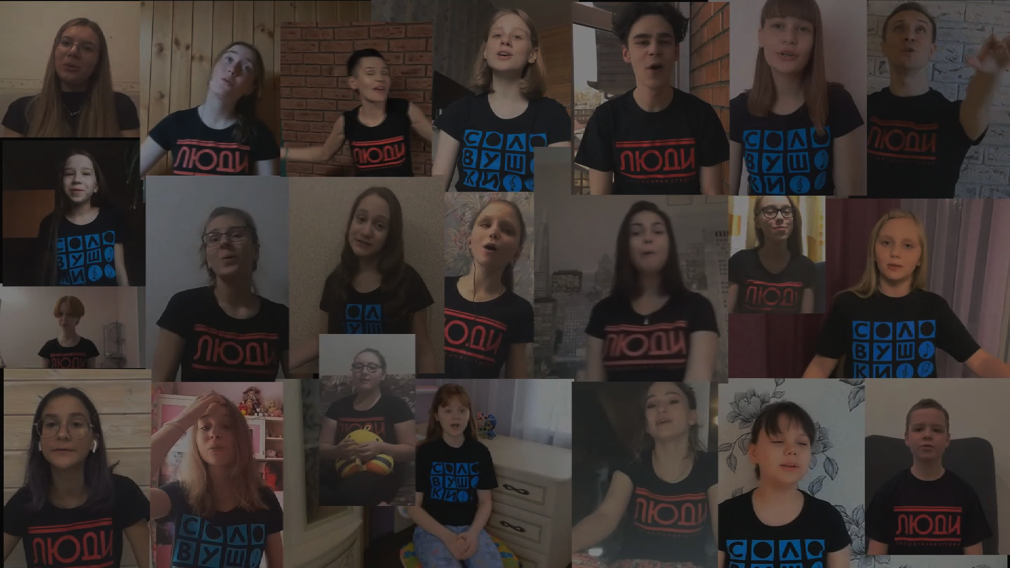
Коллективно-творческое дело: творческий продукт (видеоклипы)
Работа, проделанная учащимися
посещение индивидуальных онлайн-занятий (введение, распевка, работа над партией, рефлексия и анализ);
посещение групповых онлайн-конференций (работа над созданием концепции творческого продукта, анализ промежуточных результатов, работа над ошибками);
участие в записях видеотрансляций занятий в Zoom (запись дублей разученных партий для отработки навыка)

Slide 5
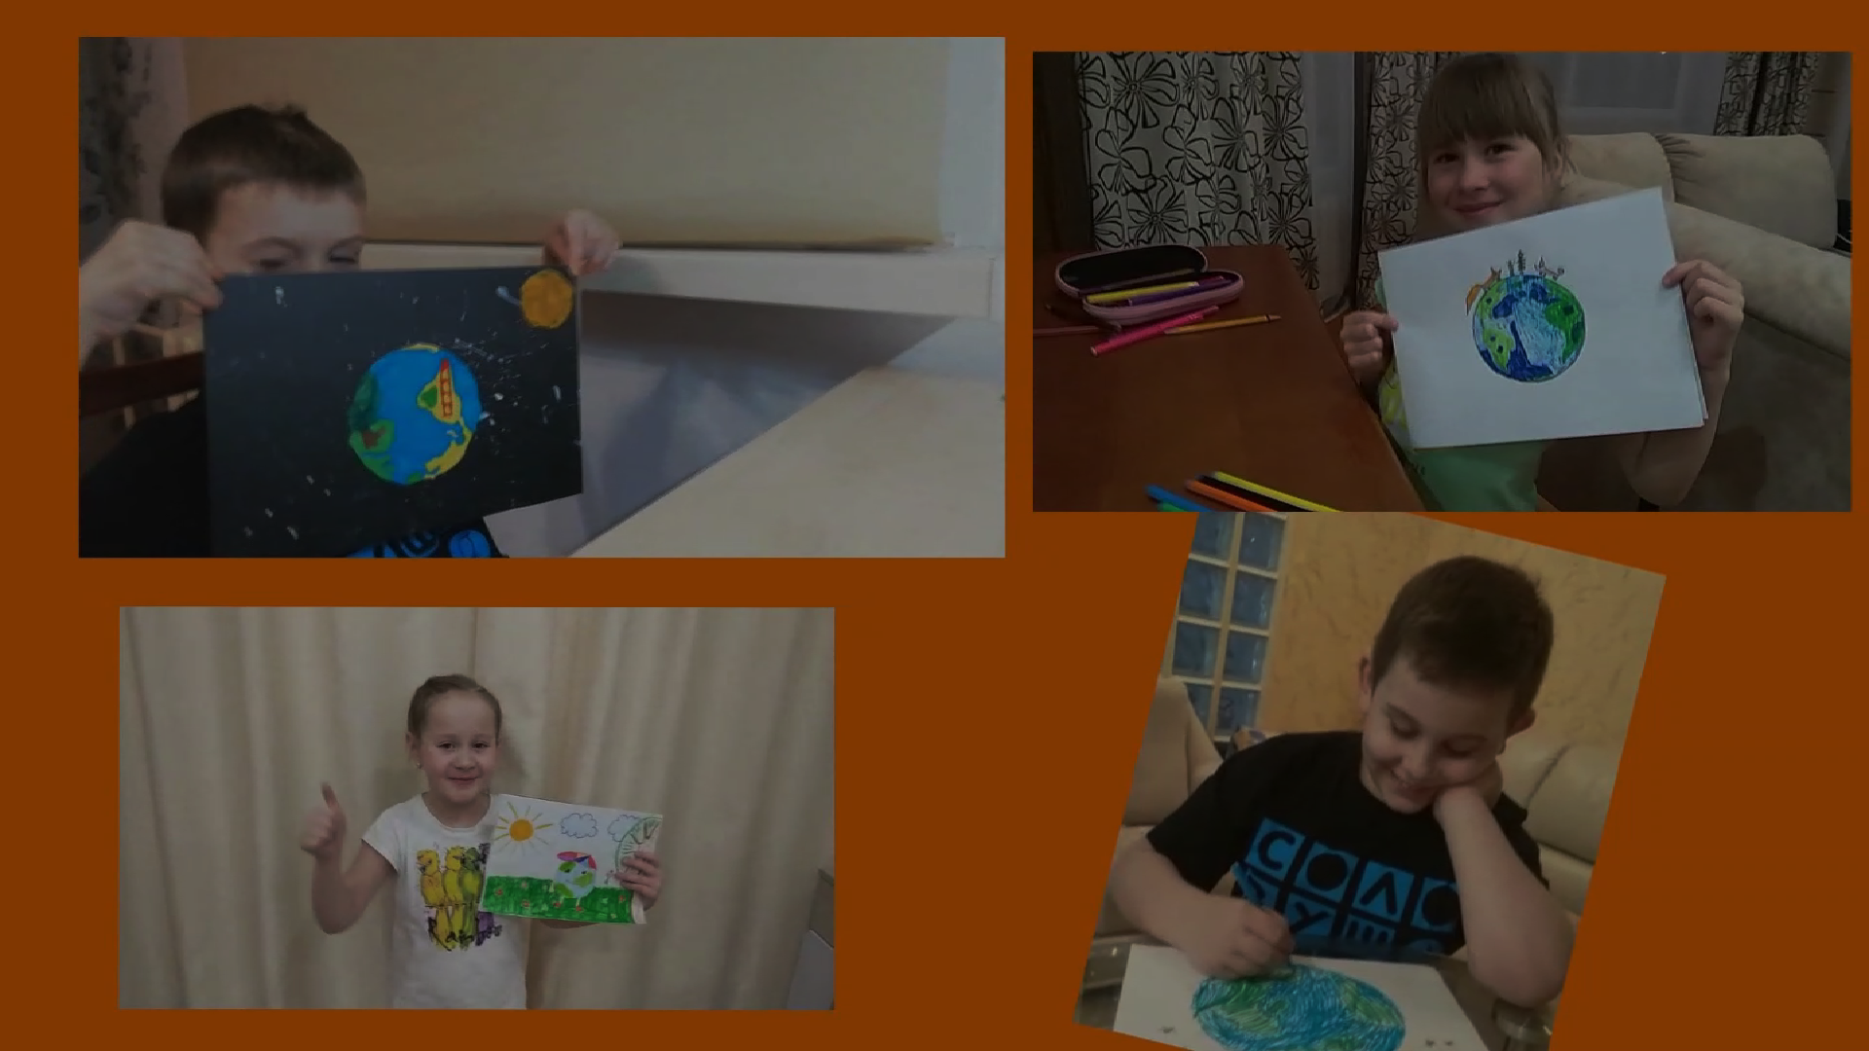
Коллективно-творческое дело: творческий продукт (видеоклипы)
Работа, проделанная педагогом:
установка дополнительного технического обеспечения на компьютер педагога:
профессиональная программа для многодорожечной записи, редактирования и монтажа видео и аудио потоков – Sony Vegas Pro 13,
пакет программ для конвертации видео – Movavi Video Suite,
онлайн-конвертер M4V в MP3 – https://www.online-convert.com/,
редактор звуковых файлов – Audacity;
создание сюжетной линии творческого продукта (видеоклипа);
проведение индивидуальных онлайн-занятий;
проведение групповых онлайн-конференций;
проведение записей видео-трансляций занятий в Zoom;
обработка полученных материалов (скачивание с Яндекс. Диск, формирование личных папок учащихся; конвертация файлов в требуемый формат);
монтаж и редактирование аудио- и видеодорожек, совмещение видеоряда со звуком).
размещение готовых клипов в социальных сетях

Slide 6
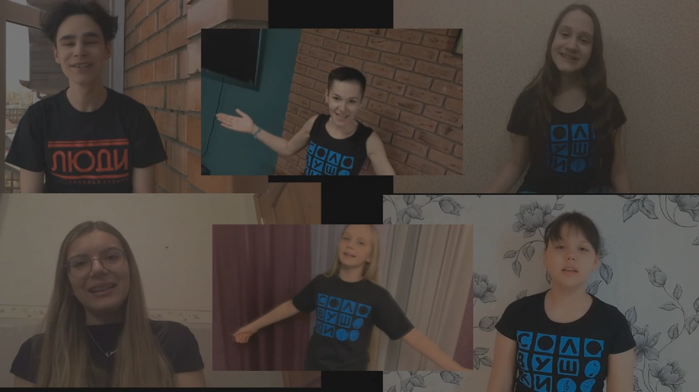
Коллективно-творческое дело: творческий продукт (видеоклипы)
Работа, проделанная родителями:
самостоятельная запись родителями на видеокамеру смартфона видео с учащимися на заданную тему, которое будет использовано для видеоклипа;
запись голосовых партий учащихся на диктофон смартфона (по инструкции записи голосовых партий в домашних партий);
размещение записанных материалов на бесплатном общедоступном облачном хостинге – Яндекс. Диск

Slide 7
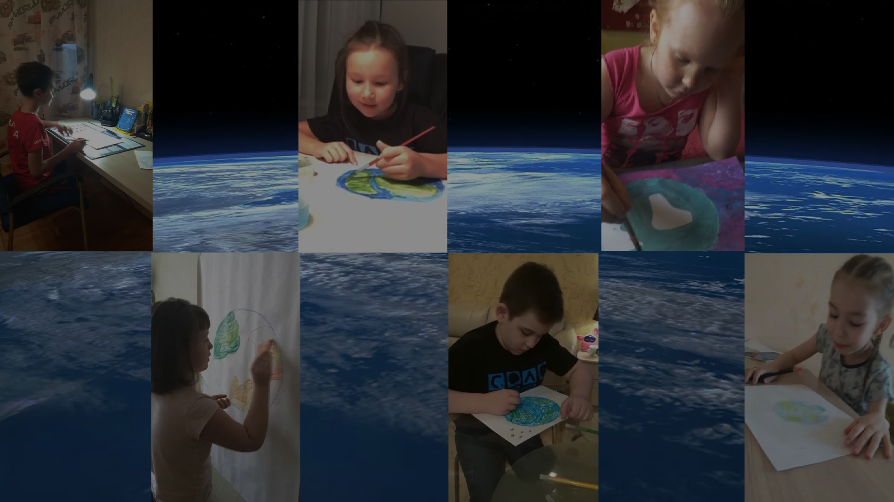
Результаты образовательной практики
Для учащихся:
1. Получен опыт применения цифровых технологий в обучении;
2. Приобретены навыки использования компьютерного оборудования и программного софта;
3. Знакомство с возможностями (само)презентации и продвижения творческого продукта в сети Интернет
Для педагога:
1. Реализован раздел ДООП
«Концертная деятельность»;
2. Анализ полученного опыта и
создание новых творческих продуктов
3. Выстроены дальнейшие перспективы развития практики и успешное ее применение
Для родителей:
Очевидные:
1.Получен опыт применения
цифровых технологий в обучении;
2.Родители наглядно увидели,
как проходит образовательный
процесс
Неочевидные:
1. Сближение с детьми в процессе
создания творческого продукта

Slide 8
Сведения, подтверждающие результат:
Клип «Живи», созданный в рамках ДООП «Театральная студия» «Люди», ДООП «Соловушки» («Эстрадный вокал «Практика»), старшая группа – 3994 просмотров в социальной сети «Vk»;
Клипы, созданные в рамках ДООП «Эстрадный вокал» «Весна»:
«Львиное сердце» – 4286 просмотров в социальной сети «Vk»;
«Маленькие звезды» – 2011 просмотров в социальной сети «Vk»;
Клипы, созданные в рамках ДООП «Соловушки» («Эстрадный вокал» «Практика»), младшая группа:
«Мы – это ты, страна!» – 2020 просмотров в в социальной сети «Vk»;
«Мир для тебя» –1736 просмотров в сети в социальной сети «Vk»

Slide 9
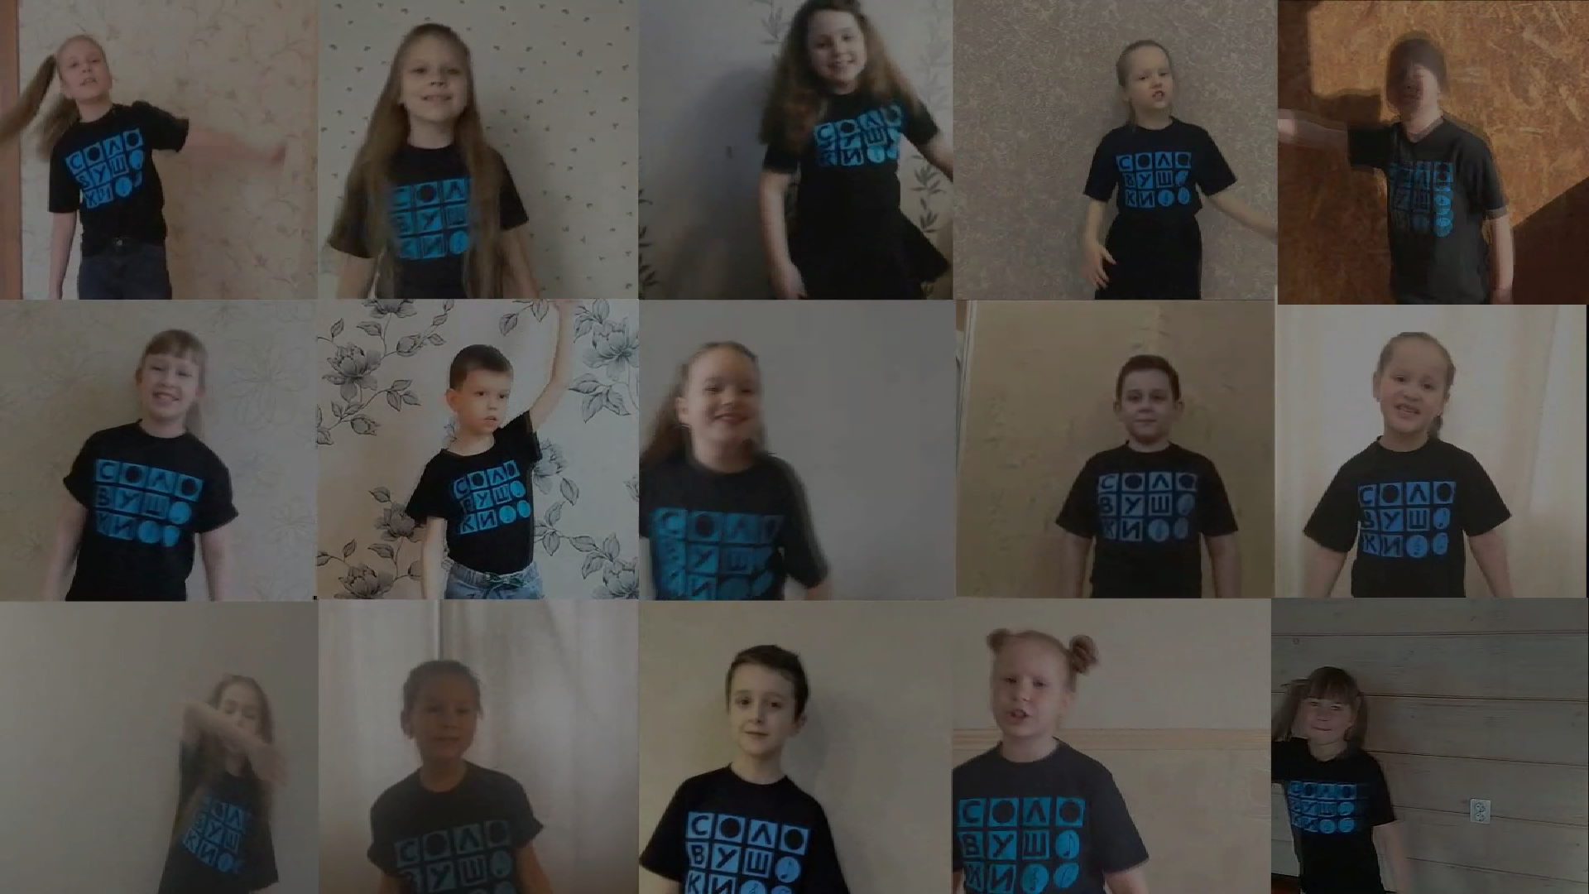
Перспективы развития
После выхода из локдауна и возвращения в привычный режим офлайн-занятий, у учащихся, помимо новых приобретенных навыков работы с компьютерным оборудованием, было отмечено:
повышение интереса и умение работы на камеру;
быстрая адаптация при записи номера на местном телевидении, и при создании других творческих продуктов в студиях с привлечением операторов-профессионалов;
раскрепощенная работа на прямых трансляциях различных мероприятиях.

